Slide 1


深度學習 Deep Learning
Course Introduction
Instructor: 林英嘉 (Ying-Jia Lin)
2025/09/03

Slide 2
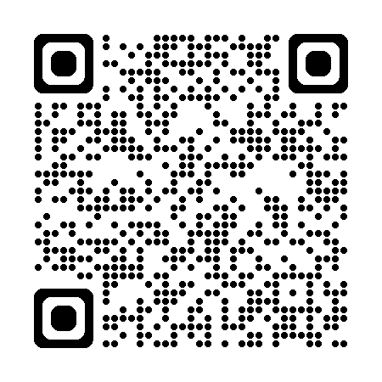

Course Website & Slido
課程頁面
Slido
114-1
Deep Learning
https://github.com/mcps5601/CGUDL_2025_fall
# DL0902
(Link)

Slide 3

授課教師：林英嘉
長庚大學 人工智慧學系 助理教授 (2025/02 - )
國立清華大學 資訊工程學系 博士後研究員 (2024 - 2025)
國立成功大學 資訊工程學系 博士 (2019 - 2024)
國立陽明大學 生物醫學資訊研究所 碩士 (2017 - 2019)
長庚大學 生物醫學系 學士 (2013 - 2017)

Slide 4
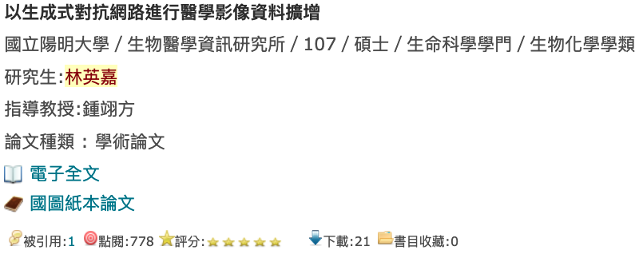
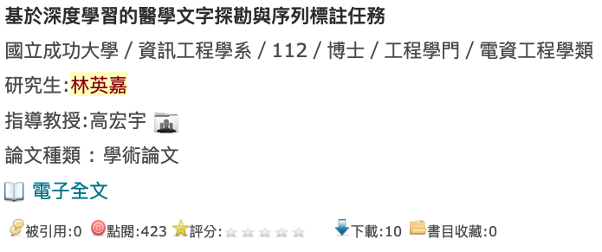
2017 年開始一腳踏進深度學習
電腦視覺 (Computer Vision)
自然語言處理 (Natural Language Processing)

Slide 5
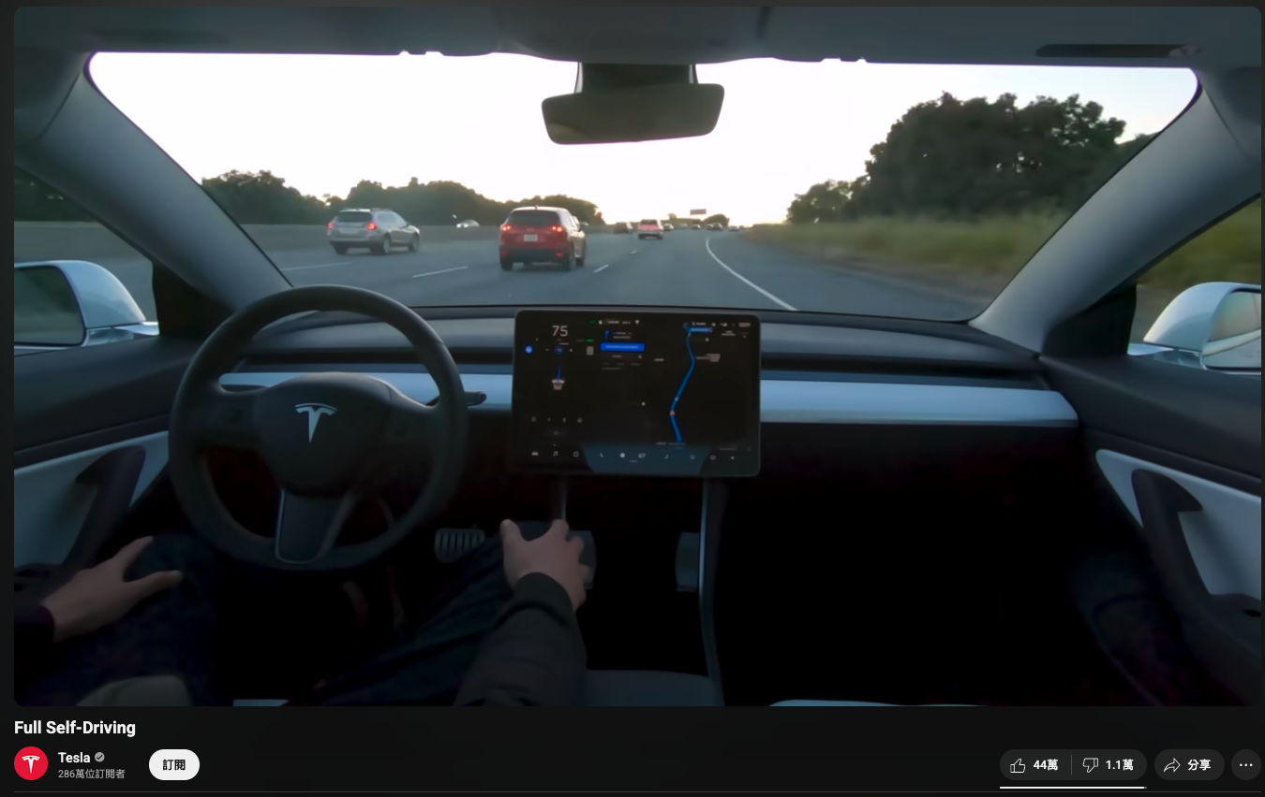
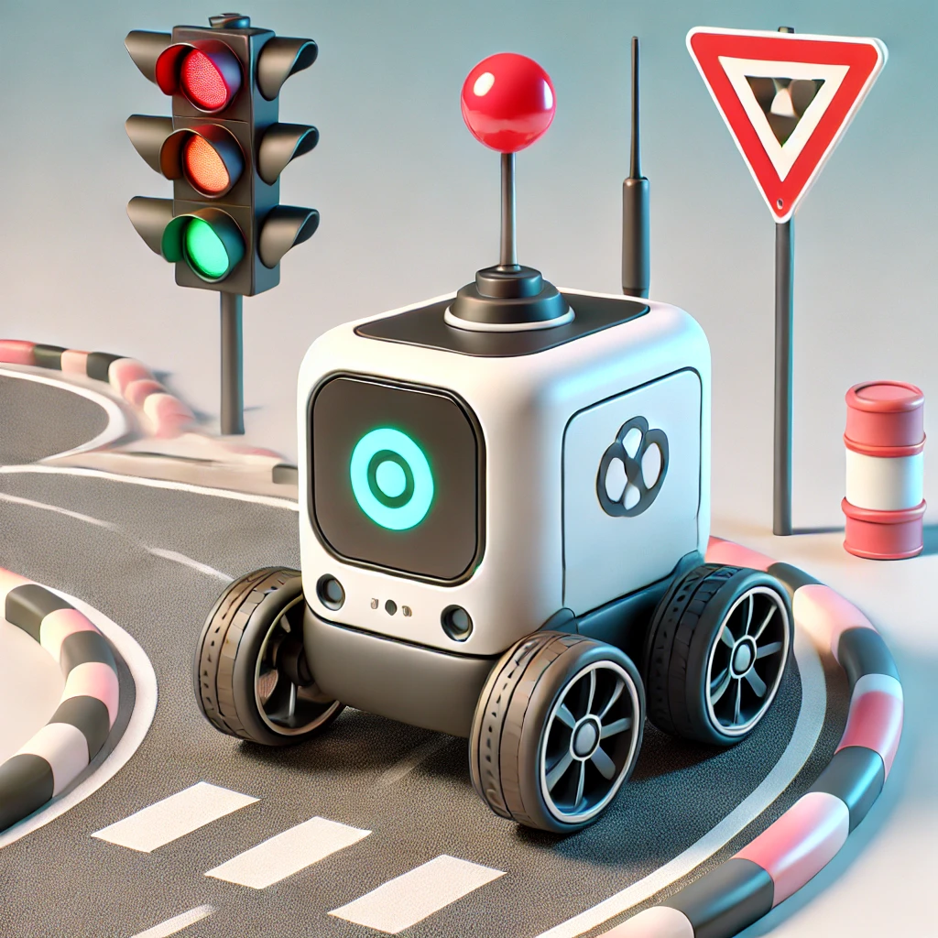
Self-driving cars
大學to碩班時期
Tesla Self-Driving
https://youtu.be/tlThdr3O5Qo?si=LGyPVqj68AGCdA_L

Slide 6
Outline
Deep Learning 是什麼？
深度學習為什麼現在變強了？
我們這學期要學什麼？

Slide 7
機器學習與深度學習的關係
機器學習
Machine Learning
深度學習
Deep Learning

Slide 8
機器學習與深度學習的關係
Artificial Intelligence (AI)
Machine Learning (ML)
Deep Learning (DL)
Ex. Logistic Regression
Ex. 專家系統 (Expert system; Knowledge base)
Ex. Multi-layer Perceptron

Slide 9
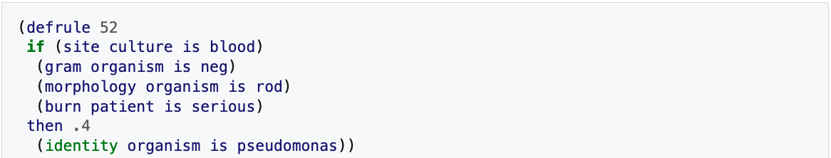
Mycin 專家系統 (Stanford Universty)
如果滿足這些條件
則有0.4的機率是綠膿桿菌
https://www.britannica.com/technology/expert-system
另一個廣義型專家系統：https://en.akinator.com/

Slide 10
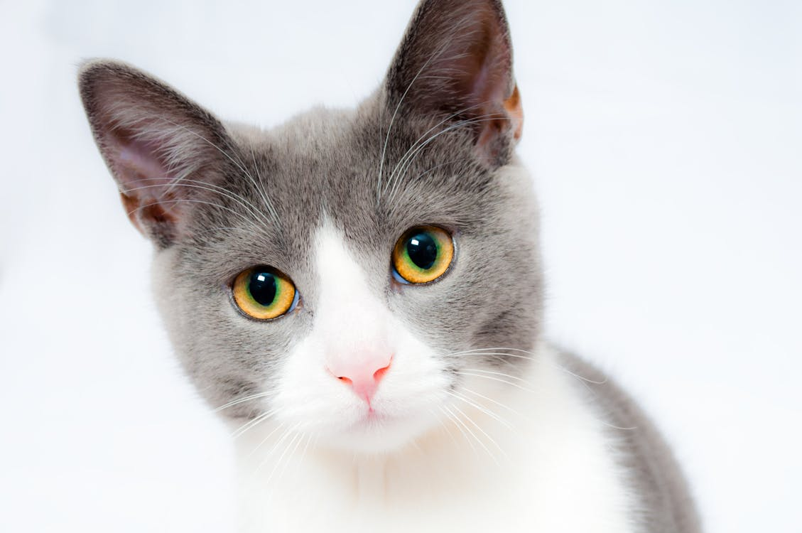

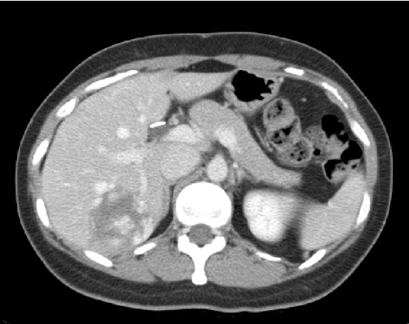
什麼是機器學習？(以電腦視覺為例)
Machine Learning function!
Cat
Classifier
Dog
Apple
Classifier
Malignant
Benign

Slide 11
什麼是機器學習？(以自然語言處理為例)
Sentiment Analysis (IMDb dataset ^{[1]})
This movie was awful. The ending was absolutely horrible.
Classifier
Positive
Negative
Translation, EN-ZH (WMT-19 dataset ^{[2]})
Machine Translation Model
Yet not nearly enough has been invested in this effort.
但目前這方面的投入還遠遠不夠。
[1] https://huggingface.co/datasets/stanfordnlp/imdb
[2] https://huggingface.co/datasets/wmt/wmt19/viewer/zh-en

Slide 12
什麼是深度學習?
「深度學習」是一種機器學習方法，著重於使用多層的類神經網路 (Neural Networks) 來完成任務，例如分類、生成等等。
深度！

Slide 13
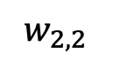
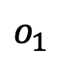
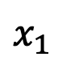
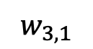
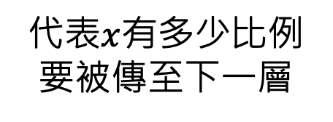
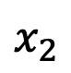
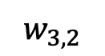
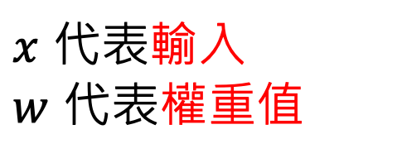
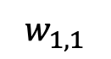
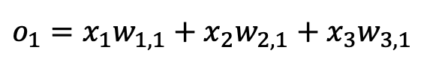
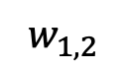
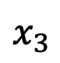
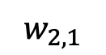
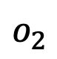
簡單的類神經網路：Perceptron (感知機)
方向
$$x_{1}$$
$x$ 代表輸入
$w$ 代表權重值
$$w_{1,1}$$
$$w_{1,2}$$
$$o_{1}$$
分類為0
$$w_{2,1}$$
$$x_{2}$$
$$w_{2,2}$$
$$o_{2}$$
分類為1
$$w_{3,1}$$
代表$x$有多少比例要被傳至下一層
$$x_{3}$$
$$w_{3,2}$$
$o_{1}=$ $x_{1}w_{1,1}+x_{2}w_{2,1}+x_{3}w_{3,1}$
輸入層
輸出層
(1st 層)
只有經過一層權重值計算

Slide 14

類神經網路：Perceptron 有點像神經細胞
$$x_{1}$$
$$w_{1,1}$$
$$w_{1,2}$$
分類為0
$$w_{2,1}$$
$$x_{2}$$
$$w_{2,2}$$
$$w_{3,1}$$
分類為1
$$x_{3}$$
$$w_{3,2}$$
輸入層
輸出層
(1st 層)
Figure source: https://zh-yue.wikipedia.org/wiki/神經細胞

Slide 15
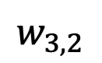
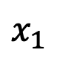
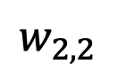
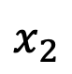
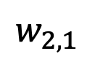
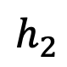
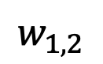
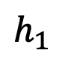
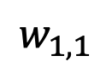
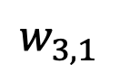
Multi-layer Perceptron (MLP, 多層感知機)
$$h_{1}$$
隱藏層：不是輸入層也不是輸出層的層
$$w_{1,1}$$
$$x_{1}$$
$$w_{3,1}$$
$$w_{1,2}$$
$$w_{2,1}$$
$$h_{2}$$
$$x_{2}$$
$$w_{3,2}$$
$$w_{2,2}$$
輸入層
隱藏層
(1st 層)
輸出層
(2nd 層)
經過兩層權重值計算 (可以被稱作多層)

Slide 16
什麼是深度學習?
「深度學習」是一種機器學習方法，著重於使用多層的類神經網路 (Neural Networks) 來完成任務，例如分類、生成等等。
在深度學習模型中，通常參數數量都非常龐大，這主要來自於隱藏層大小 (hidden size) 與模型層數 (number of hidden layers) 的增加。

Slide 17
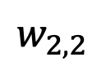
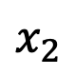
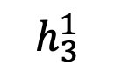
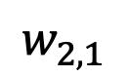
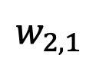
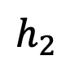
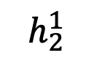
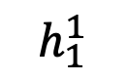
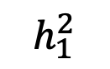
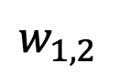
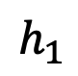
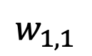
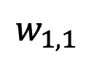
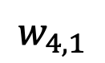
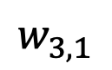
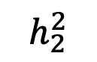
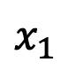
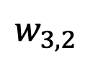


Deeper and Wider (加深、加寬)
$$h_{1}^{1}$$
Larger hidden size (wider)
$$h_{1}$$
$$w_{1,1}$$
$$w_{3,1}$$
$$h_{1}^{2}$$
$$w_{1,1}$$
$$x_{1}$$
$$w_{3,1}$$
$$x_{1}$$
$$w_{4,1}$$
$$h_{2}^{1}$$
$$w_{1,2}$$
$$w_{2,1}$$
$$h_{2}$$
$$w_{2,1}$$
$$h_{2}^{2}$$
$$x_{2}$$
$$w_{3,2}$$
$$x_{2}$$
$$h_{3}^{1}$$
$$w_{2,2}$$
More hidden layers
(deeper)

Slide 18
Deep 真的比較好嗎？
Sun, Chen, et al. "Revisiting unreasonable effectiveness of data in deep learning era." Proceedings of the IEEE international conference on computer vision. 2017.
提到：
資料量一樣的情況下，模型越大表現越好
在模型一樣的情況下，資料量越多，表現越好
還有蠻多論文：
Kaplan, Jared, et al. "Scaling laws for neural language models." arXiv preprint arXiv:2001.08361 (2020).
Rae, Jack W., et al. "Scaling language models: Methods, analysis & insights from training gopher." arXiv preprint arXiv:2112.11446 (2021).

Slide 19










實驗結果以外的「理論」
$$h_{1}$$
$$w_{1,1}$$
$$x_{1}$$
$$w_{1,1}$$
$$x_{1}$$
$$w_{3,1}$$
$$o_{1}$$
$$w_{1,2}$$
$$o_{1}$$
$$w_{2,1}$$
$$h_{2}$$
$$x_{2}$$
$$w_{2,1}$$
$$x_{2}$$
$$w_{3,2}$$
$$w_{2,2}$$
$o_{1}=$ $x_{1}w_{1,1}+x_{2}w_{2,1}$
$o_{1}=$ $h_{1}w_{3,1}+h_{2}w_{3,2}$
$=$ $(x_{1}w_{1,1}+x_{2}w_{2,1})w_{3,1}$
$+$ $(x_{2}w_{2,1}+x_{2}w_{2,2})w_{3,2}$

Slide 20

實驗結果以外的「理論」

Slide 21



現在的模型有多 Deep? (B: 10億)
Dinov3 🦖
R1
40層7B
61層685B
96層175B

Slide 22
深度學習為什麼現在變強了？

Slide 23

Difference between AI, ML, and DL
Figure source: https://blogs.nvidia.com/blog/whats-difference-artificial-intelligence-machine-learning-deep-learning-ai/

Slide 24
圖靈測試 (Turing Test)
Proposed by Alan Turing in 1950
One of the earliest concepts of artificial intelligence.
🤖
🧑‍💻
🗒️
🗒️
?
🙎‍♂️

Slide 25

The first Perceptron (1958)
Rosenblatt, Frank. "The perceptron: a probabilistic model for information storage and organization in the brain." Psychological review 65.6 (1958): 386.

Slide 26

The First Convolutional Neural Networks: Neocognitron (1980)
Fukushima, Kunihiko. "Neocognitron: A self-organizing neural network model for a mechanism of pattern recognition unaffected by shift in position." Biological cybernetics 36.4 (1980): 193-202.

Slide 27


The Back-Propagation Algorithm (1986)
Forward pass
$$h_{1}$$
Output
Gold Ans
$$w_{1,1}$$
0.5
1.0
$$x_{1}$$
$$w_{3,1}$$
$$w_{1,2}$$
$$o_{1}$$
$$w_{2,1}$$
$$h_{2}$$
$$x_{2}$$
$$w_{3,2}$$
$$w_{2,2}$$
Backward pass
Rumelhart, David E., Geoffrey E. Hinton, and Ronald J. Williams. "Learning representations by back-propagating errors." nature 323.6088 (1986): 533-536.

Slide 28

LeNet-5: Early Convolutional Neural Networks
LeCun, Y., Bottou, L., Bengio, Y., & Haffner, P. (1998). Gradient-based learning applied to document recognition. Proceedings of the IEEE, 86(11), 2278-2324.

Slide 29


Examples of Convolutions
Padding = 0, stride = 1
Padding = 0, stride = 2
Figure source: https://hannibunny.github.io/mlbook/neuralnetworks/convolutionDemos.html

Slide 30

ImageNet Competition
Complete name: ImageNet Large Scale Visual Recognition Challenge (ILSVRC)
AlexNet
Figure source: https://www.kaggle.com/discussions/getting-started/149448

Slide 31

Growing Trend of GPU Usage during the ImageNet Competition
Figure source: https://developer.nvidia.com/blog/nvidia-ibm-cloud-support-imagenet-large-scale-visual-recognition-challenge/

Slide 32

Training a model to play Super Mario
Using reinforcement learning.
Code: https://github.com/jiseongHAN/Super-Mario-RL

Slide 33

Growing Sizes of Deep Learning Models
Wu, Z., Dai, L. Y., Novick, A., Glick, M., Zhu, Z., Rumley, S., ... & Bergman, K. (2023). Peta-scale embedded photonics architecture for distributed deep learning applications. Journal of Lightwave Technology, 41(12), 3737-3749.

Slide 34

The Revolution of ChatGPT
ChatGPT came out in November, 2022.
Figure source: https://poole.ncsu.edu/thought-leadership/article/lets-chat-about-chatgpt/
https://openai.com/index/chatgpt/

Slide 35

InstructGPT: the precursor of ChatGPT
Model size: 175B (same as GPT-3)
Figure source: https://openai.com/index/instruction-following/
Ouyang, Long, et al. “Training language models to follow instructions with human feedback.” NeurIPS 2022.

Slide 36

深度學習可以減少 Feature Selection
Machine Learning Classifier
找出重要的特徵
Deep Learning Classifier

Slide 37
模型訓練師新手村

Slide 38

所有的機器學習都是在做最佳化
🤖
[0, 1]
模型預測 (Predictions)
目標函數
用來衡量差異
[1, 0]
正確答案 (Ground-truths)
最小化Predictions和Ground-truths之間的差異即為機器學習的目標

Slide 39
目標函數的別名
目標函數 (Objective Function)
損失函數 (Loss Function)
誤差值 (Loss)
可能採用「交叉熵」 (Cross entropy)

Slide 40

如何訓練模型：資料集
Training Set
(訓練資料集)
Test Set
(測試資料集)
Training Set
(訓練資料集)
Validation Set
(驗證資料集)

Slide 41









如何訓練模型：演算法
$$h_{1}$$
$$w_{1,1}$$
$$x_{1}$$
$$w_{3,1}$$
$$w_{1,2}$$
$$w_{2,1}$$
$$h_{2}$$
模型預測 (Predictions)
正確答案 (Ground-truths)
$$x_{2}$$
$$w_{3,2}$$
$$w_{2,2}$$
透過 Back-Propagation 計算神經網路中的梯度
透過 Gradient Descent (梯度下降) 更新權重值 (w跟b)

Slide 42
我們這學期要學什麼？

Slide 43


你會學到：深度學習基礎 (1)
神經網路與梯度下降 (含基礎線性代數與微積分)
反向傳播法 (Back-propagation)
Figure source:
https://en.wikipedia.org/wiki/Neural_network_(machine_learning)
https://www.youtube.com/watch?v=-icD_KmvnnM

Slide 44

你會學到：深度學習基礎 (2)
最佳化方法：SGD, Momentum, RMSProp, Adam
常見損失函數介紹 (含基礎資訊理論與機率統計)
Figure source:
https://en.wikipedia.org/wiki/Maximum_and_minimum

Slide 45

你會學到：深度學習基礎 (3)
Why PyTorch?
 | PyTorch | TensorFlow
Developer | Meta | Google
Number of models on Hugging Face | 216,295 | 14,415
https://huggingface.co/models

Slide 46
你會學到：深度學習應用 (1)
(基礎) 電腦視覺
卷積神經網路
Vision Transformers (ViT)
過擬合、正規化、以及模型訓練技巧
Figure source: https://hannibunny.github.io/mlbook/neuralnetworks/convolutionDemos.html

Slide 47







你會學到：深度學習應用 (2)
自然語言處理
RNN與序列建模
自注意力機制模型
自監督式學習與預訓練模型
大型語言模型
Output sequence
$${\hat{y}}_{1}$$
$${\hat{y}}_{2}$$
……
$${\hat{y}}_{t−1}$$
$${\hat{y}}_{t}$$
Decoder
_
$${\hat{y}}_{1}$$
……
$${\hat{y}}_{t−2}$$
$${\hat{y}}_{t−1}$$
(Start)

Slide 48









你會學到：深度學習進階
大模型時代如何有效率訓練模型？
圖神經網路
強化學習
🤖
Agent
$$a_{t+1}$$
(Figure from the LoRA paper)
state
$$s_{t}$$
reward
$$r_{t}$$
action
$$a_{t}$$
$$r_{t+1}$$
Environment
$$s_{t+1}$$
Hu, Edward J., et al. "LoRA: Low-Rank Adaptation of Large Language Models." ICLR 2022.

Slide 49
深度學習課程地圖
深度學習基礎
多層感知機
模型訓練技巧
梯度下降
反向傳播法
最佳化方法 (Optimizers)
圖神經網路
電腦視覺
自然語言處理
(深度) 強化學習
卷積神經網路
循環神經網路
Policy Gradients
Vision Transformers
Transformers
Actor-Critic
Large Language Models
PPO

Slide 50





深度學習課程的修課體感
並非一個完全連續的故事
而是可以針對不同領域有所跳躍

Slide 51
Scoring of this course
Assignments: 7.5% x 4 times (30% in total)
Quizzes: 1% x 10 times
Mid-term exam: 20%
Final project: 40%

Slide 52
About the Assignments
作業一定都會有範例程式碼 (Sample Code)
基本上是挖空程式題

Slide 53
作業可不可以用AI？
可以使用，但不得直接複製貼上
若使用 AI 生成程式碼，須以註解形式說明，例如：
class MLP(nn.Module): def __init__(self): # 以下幾行由gpt-5生成 # 建構MLP的輸入層、中間層、以及輸出層 self.layer_1 = nn.Linear(28*28, hidden_size1) self.layer_2 = nn.Linear(256, hidden_size2) self.cls_layer = nn.Linear(hidden_size2, 10) self.relu = nn.ReLU()

Slide 54

錯誤使用範例 (1)
不建議的原因：
難以除錯，且下一步通常就是複製貼上執行，這樣的過程學不到東西

Slide 55

錯誤使用範例 (2)
不建議的原因：
這樣的過程同樣學不到東西

Slide 56

正確使用範例 (1)：實作細節討論
建議的原因：幫自己釐清觀念
藉由 LLM 學到更細部的知識

Slide 57

正確使用範例 (2)
建議的原因：幫自己釐清觀念
加速程式除錯

Slide 58
期中考是什麼？
在電腦教室進行上機考
類型為 Debugging (暫定) 以及觀念題
考試程式碼來自 Week4 - Week8
LLM 不太會
佔學期成績比例 20%

Slide 59
第九週改時間
原訂 10/29 13:10 – 16:00
改為 10/29 16:10 – 19:00
該週 10/29 13:10 – 16:00 不上課

Slide 60
Final Project 是什麼？
Final Project 是一種完整的訓練
你將自行從頭到尾做完一個題目，包含：
資料前處理 (Data Pre-processing)
模型訓練 (Model Training)
模型評估 (Evaluations) -->了解問題並改進模型
每組人數待修課同學總數訂定，原則上1-3人/組

Slide 61
Syllabus
週 | 主題 | 程式教學 | Note
1 | 深度學習介紹以及本課程綱要
2 | 神經網路與梯度下降 (含基礎線性代數與微積分)
3 | 反向傳播法 |  | HW1
4 | 最佳化方法：SGD, Momentum, RMSProp, Adam | PyTorch Basics
5 | 常見損失函數介紹 (含基礎資訊理論與機率統計) | PyTorch Modeling
6 | 卷積神經網路 | CV in PyTorch (1) | HW2
7 | 過擬合、正規化、模型訓練技巧、期末專案介紹 | CV in PyTorch (2)
8 | 自然語言處理：RNN與序列建模 | NLP in PyTorch
9 | 期中考 |  | 上機
10 | 自注意力機制模型 |  | HW3
11 | Vision Transformers (ViT)、自監督式學習與預訓練模型
12 | 大型語言模型 | 🤗 Transformers
13 | 大模型時代如何有效率訓練模型？ | 🤗 Quantization | HW4
14 | 圖神經網路
15 | 強化學習
16 | 小組實作成果報告
出作業日 /
上個作業截止日
考試

Slide 62

Textbook (1)
Ian Goodfellow, Yoshua Bengio, & Aaron Courville (2016). Deep Learning. MIT Press.
Free Online book: https://www.deeplearningbook.org/

Slide 63

Textbook (2)
Richard S. Sutton and Andrew G. Barto (2018). Reinforcement Learning: An Introduction. MIT Press.
Free Online book: http://incompleteideas.net/book/the-book-2nd.html

Slide 64

Reference book
Deep Learning 3｜用Python進行深度學習框架的開發實作，歐萊禮 (ISBN: 9789865027346)
GitHub of this book:
https://github.com/oreilly-japan/deep-learning-from-scratch-3

Slide 65
Contact Information
Instructor: 林英嘉
✉️ yjlin@cgu.edu.tw
🕘 Office Hour: 每週星期四 13:00 – 14:00 B1412室
寄信前請在主旨加註記 [深度學習]

Slide 66

Previous Course Page
https://github.com/mcps5601/CGUDL_2025_Spring

Slide 67
Thank you!
Instructor: 林英嘉
✉️ yjlin@cgu.edu.tw

